Slide 1
Автотранспортное предприятие по перевозке топлива
Ст. группы Исит-191 Харкевич Артём

Slide 2
Цель и задача
Задачами курсовой работы являются:
- создание таблиц в базе данных;
- создание связей между таблицами в базе данных;
- создание запросов для в MS SQL Server;
- освоение паттерна Model View Controller
- освоение навыков программирование в среде C#;
- освоение технологии Entity Framework Core;
- освоение системы авторизации и аутентификации;
- реализация доступа клиента к серверу СУБД.
Целью курсовой работы является создание веб-приложения и базы данных с помощью MS SQL Server и C#. MS SQL Server ˗ инструмент для визуального проектирования баз данных, также для администрирования и разработки. С# – платформа обладает следующими преимуществами:

Slide 3
Задание
В качестве предметной области рассматаривается автотрнаспортное предприятие (гараж), предоставляющее услуги автомобильниых перевозок топлива. База данных должна хранить данные об автомобилях, водителях, марках топлива для заправки автомобилей, данные о перевозках. Водители закреплены за автомобилями, причем за одним автомобилем может быть закреплено несколько водителей но каждый водитель закреплен только за одним автомбилем

Slide 4
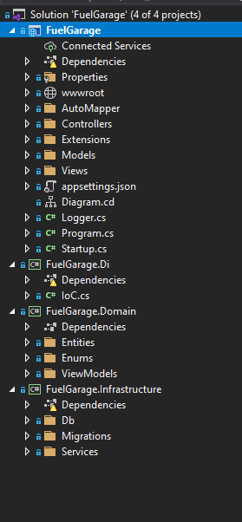
Структура приложения

Slide 5
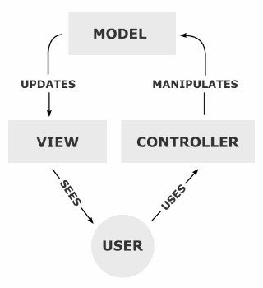
Паттерн MVC

Slide 6
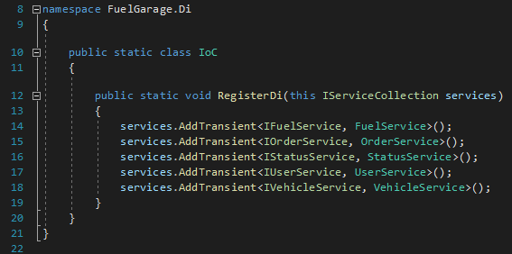
Dependency injection
Dependency injection (DI) или внедрение зависимостей представляет механизм, который позволяет сделать взаимодействующие в приложении объекты слабосвязанными. Такие объекты связаны между собой через абстракции, например, через интерфейсы, что делает всю систему более гибкой, более адаптируемой и расширяемой.

Slide 7

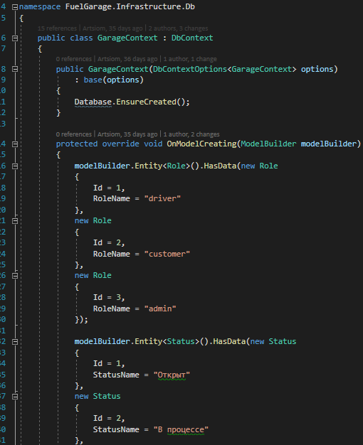
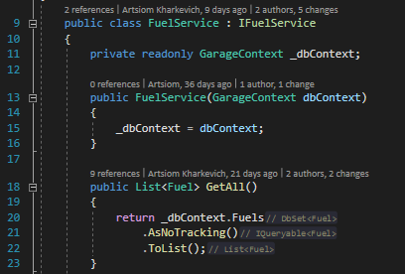
Доступ к базе данных Entity Framework Core

Slide 8
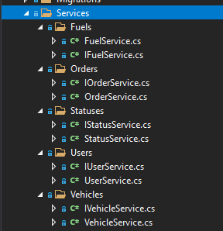
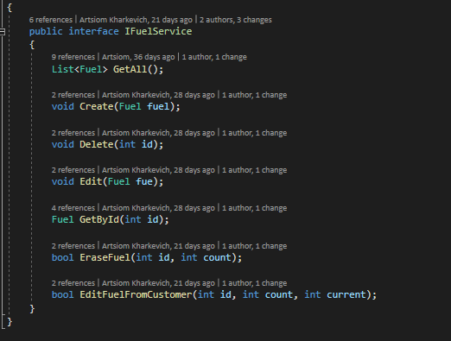
Сервисы

Slide 9
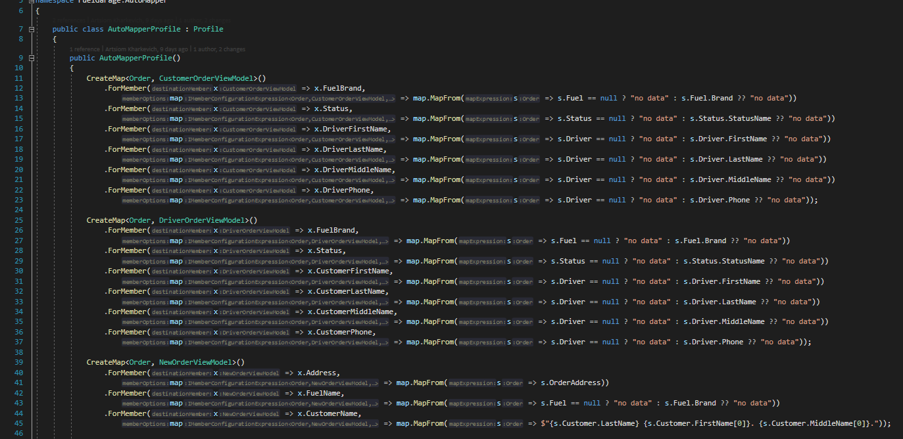
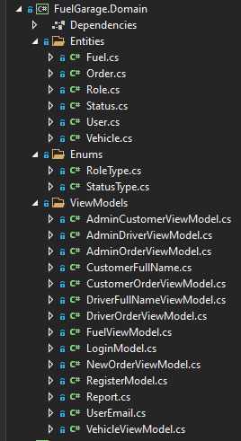
Модели и AutoMapper

Slide 10
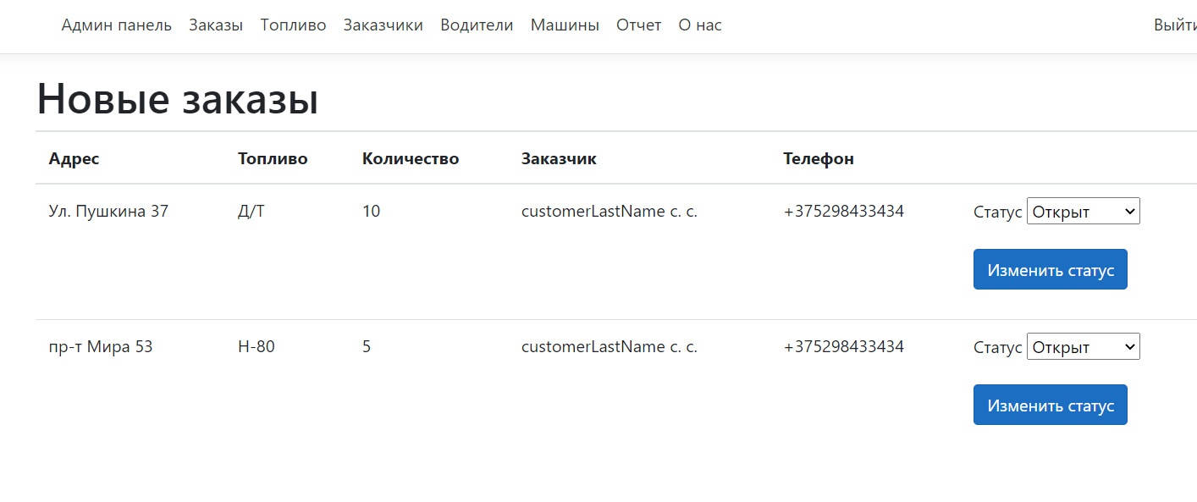
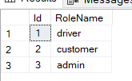
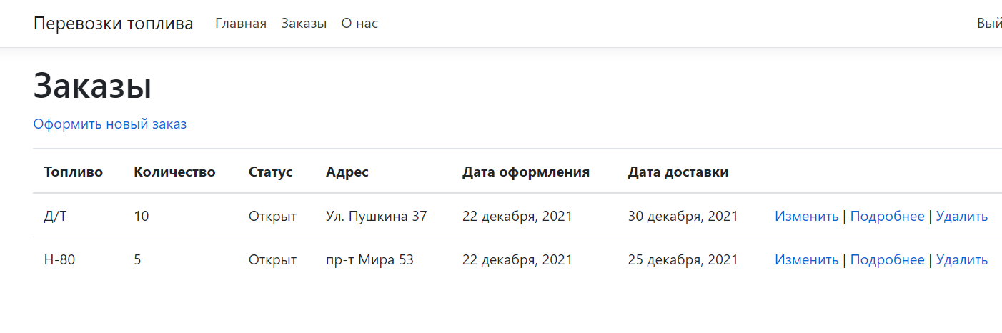
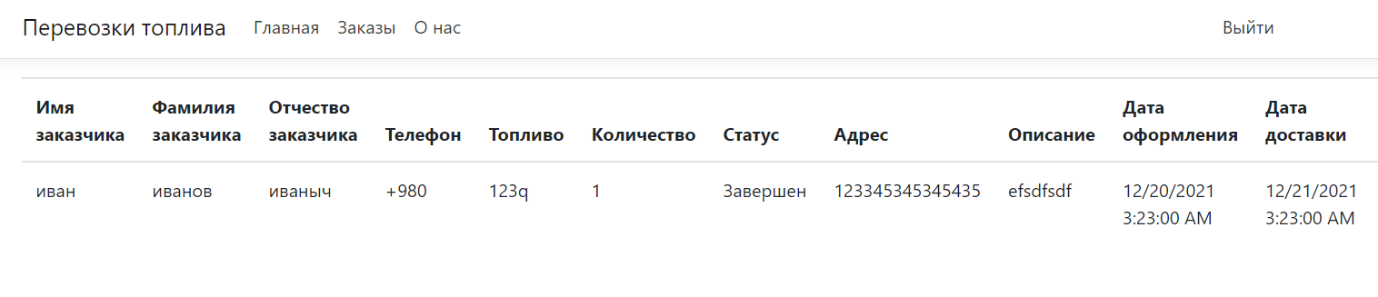
Роли пользователей в приложении
Админ
Заказчик
Водитель

Slide 11

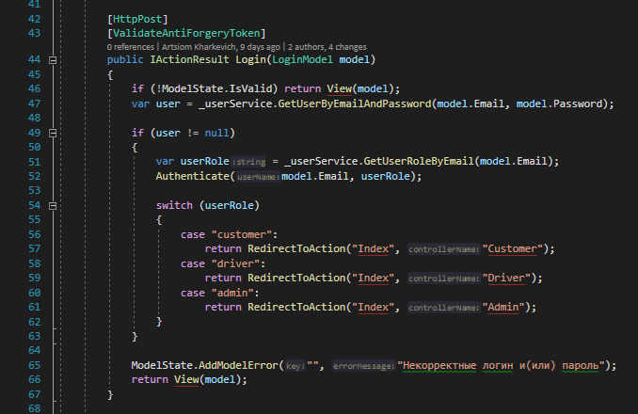
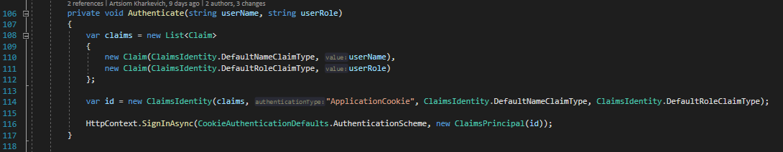
Авторизация и аутентификация

Slide 12
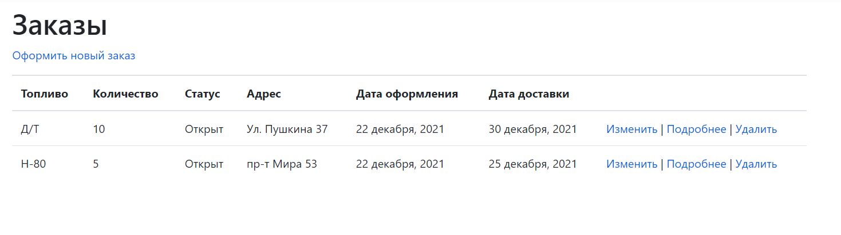
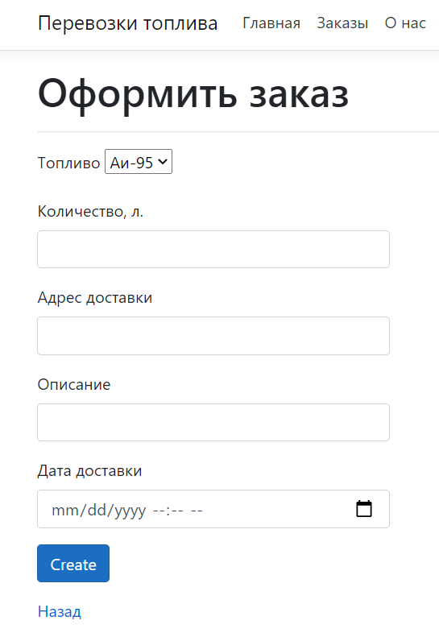
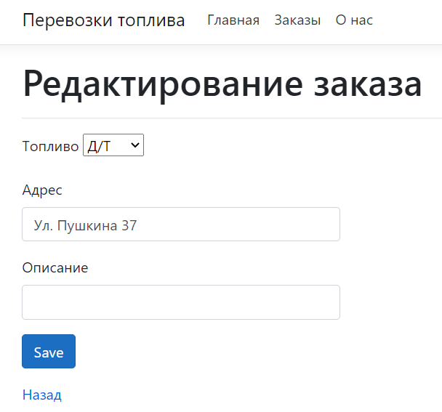
Формы заказчика

Slide 13
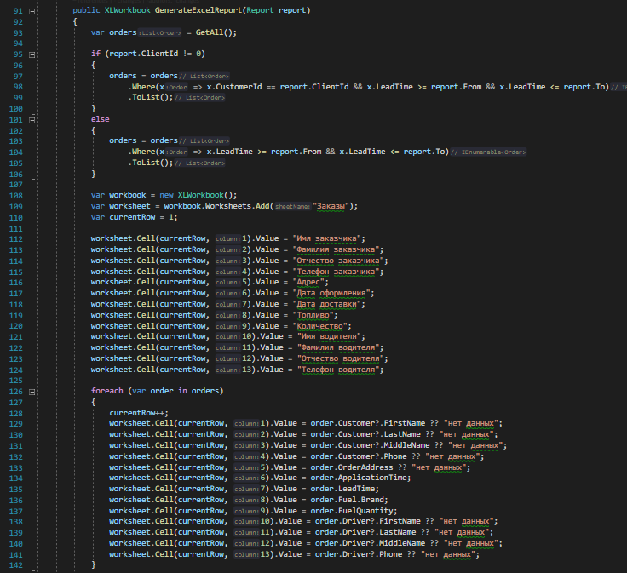
Отчёт

Slide 14
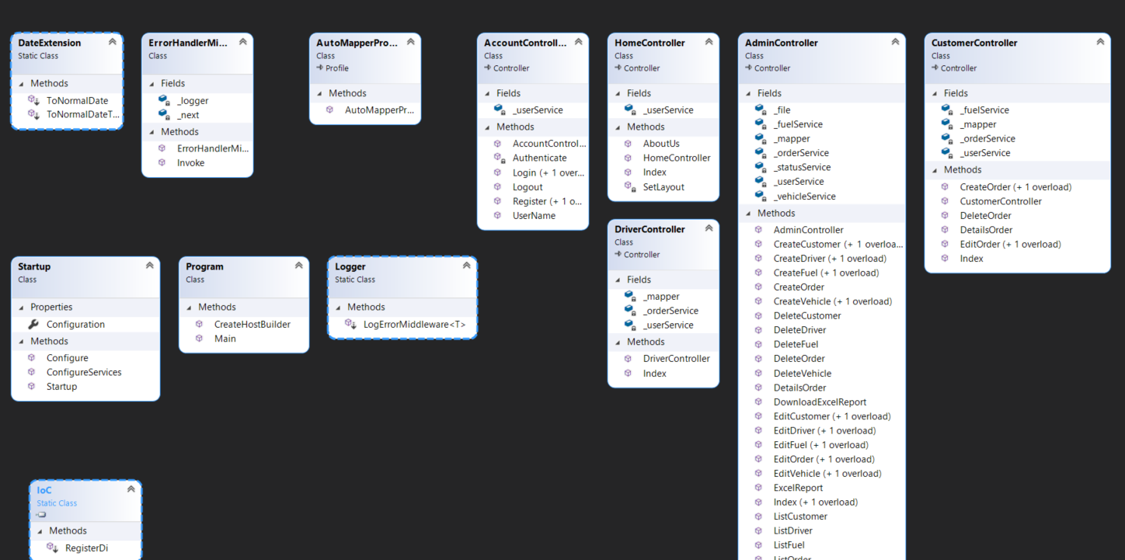
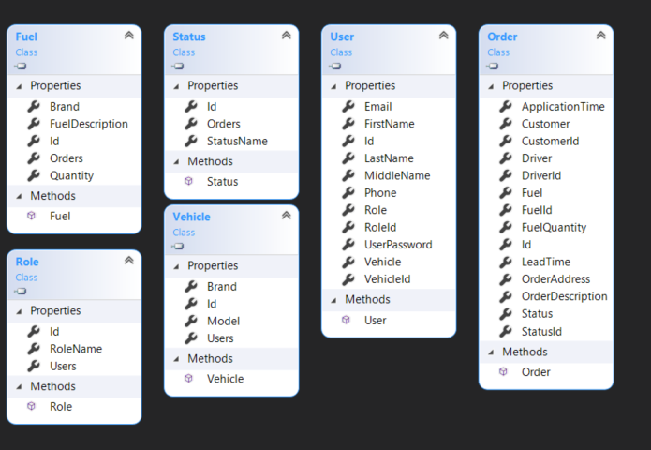
Диаграммы

Slide 15
